Slide 1

리액트 강의
김선우

Slide 2
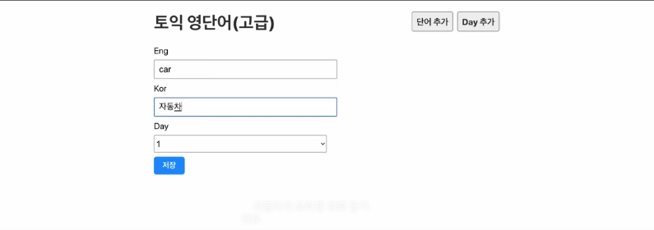
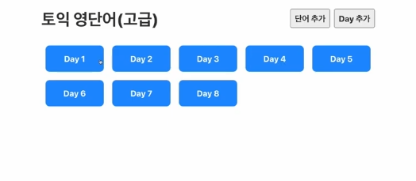
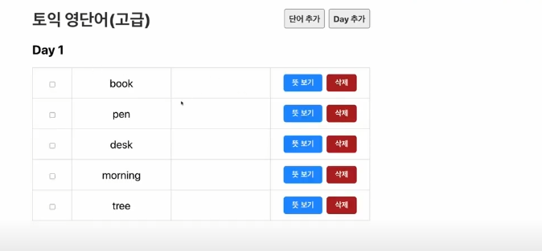
** 4주 동안 할 것 **
ㅁ 영단어 공부 사이트 제작
1. create-react-app에서 웹서비스 하나 만들 것
2. component 작성법, JSX
3. React Hook(useState, useEffect)
4. CRUD => JSON-Server
5. Rest API => POST, PUT, DELETE

Slide 3
1. React 사용 이유
- SPA(Single Page Application)라고 해서 페이지 전환을 부드럽게 해줌
Component로 html 재사용이 편리함
- React Hook에서 useState 같은 기능으로 데이터가 html에 자동 반영됨
- 유사프로그램 -> React(React Native), Angular, Svelte, Vue, Preact, ... 많은데 딱히 차이는 없음 사람들이 많이 사용하는거나 가고싶은 기업에서 사용하는 걸 써보는게 좋음
+ html css javascript를 편리하게 사용할 수 있도록 도와주는 도구들임

Slide 4
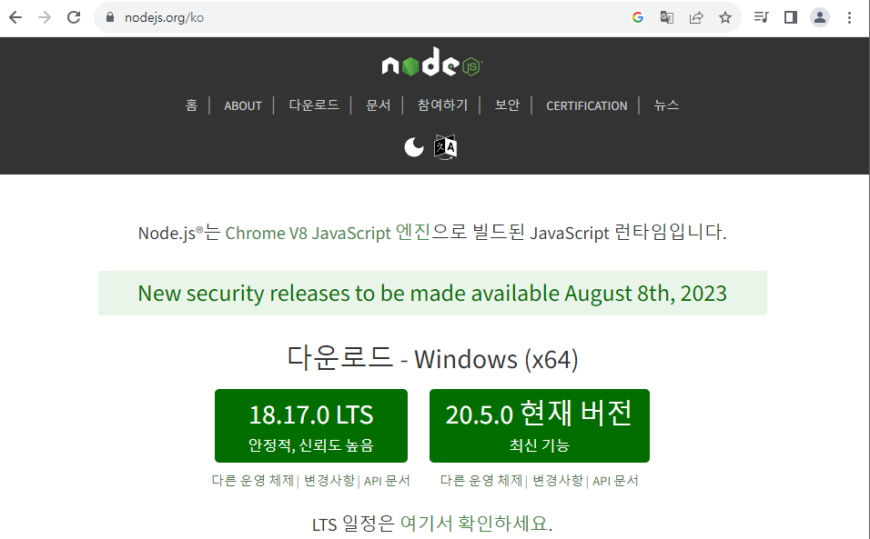
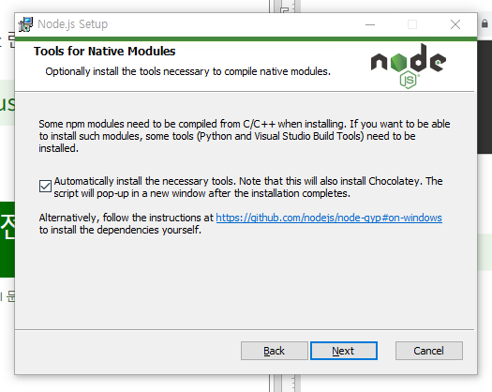
2. 설치(Node.js)
Notes:
react 구조를 따로 일일이 설치하고 생성해주고 해야하는데 nodejs 설치하면
create-react-app 라이브러리가 내장되어 있어서 명령어 실행만 해주면 리액트 구조 자동 설치가 됨
1. 그림 : 왼쪽거 다운
2. node.js관련 프로그램 컴퓨터 내에 없으면 자동 설치
3. 검은 화면 나오면 엔터
4. powershell 나오면 그대로 두기 -> 관련된거 있는지 없는지 확인 후 설치 또는 업데이트 중

Slide 5
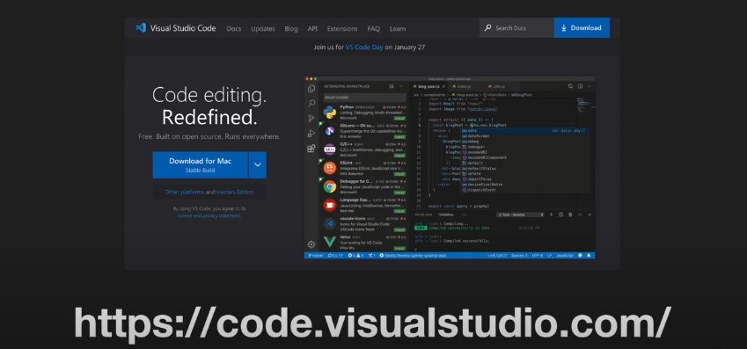
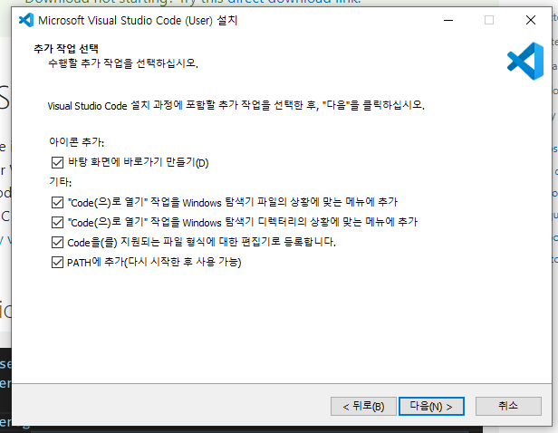
2. 설치(vscode)

Slide 6
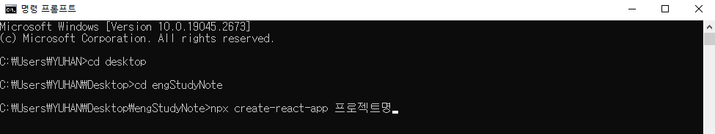
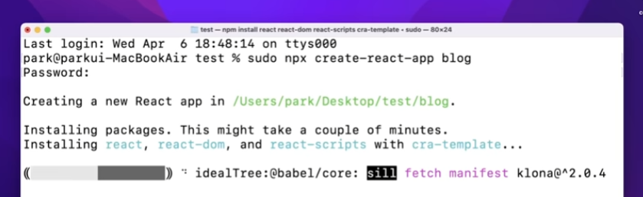
3. 프로젝트 생성
원하는 곳에 폴더 생성
폴더 shift+오른쪽마우스클릭 -> powershell 열기
프로젝트 생성
- Window - Mac

Slide 7
3. 프로젝트 생성시 ERROR 해결
ㅁ ERROR : ...AppData/Roaming/npm 에러 PowerShell에서
- npm uninstall –g create-react-app
npm install –g create-react-app
npx create-react-app 프로젝트명
(안되면 3~5분 기다렸다가 재시도해보기 여기서 10분 휴식
안되는 사람은 손들거나 메모장/그림판에 SOS 해두기)
Notes:
ㅁ 그래도 안될 때 : ex 허가되지 않은 스크립트 어쩌구 -> powershell 켜기 -> Set-ExecutionPolicy Unrestricted 입력 후 엔터 -> y

Slide 8
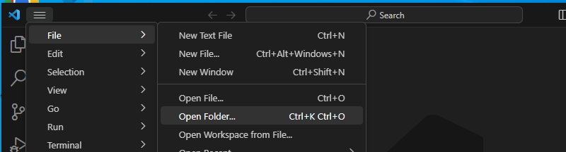
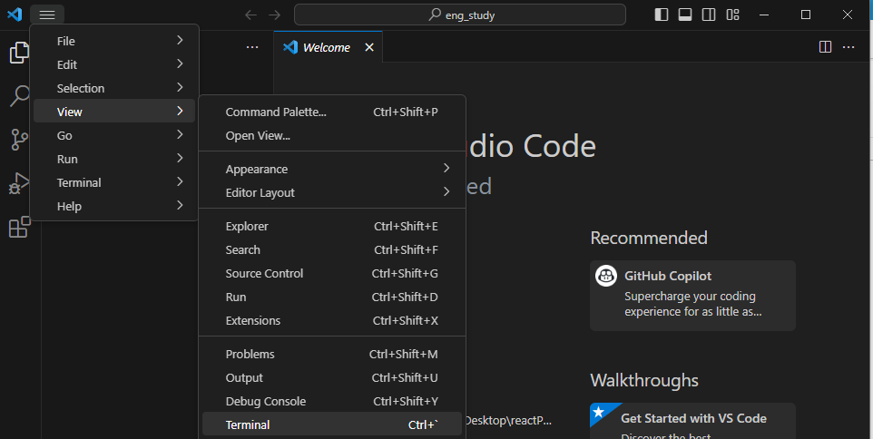
4. 프로젝트 실행
Vscode 실행
프로젝트명 폴더 열기 ->
터미널 열기 ->
터미널에 npm start
Notes:
=> react의 경우 app.js와 관련된 js 수정 후 저장하면 웹사이트에도 그대로 적용됨 -> create-react-app의 기능 중 하나(Hot Module Replacement(HMR))

Slide 9
< 폴더 별 사용 용도 >
node_modules : 라이브러리 코드 보관함
public : html, image 파일 등 static 파일 보관
src : 소스코드 보관함(코드 짜는 곳), app.js가 메인페이지
(app.js -<index.js>-> index.html)
package.json : 프로젝트 정보

Slide 10
5. Component
리액트로 만든 페이지는 컴포넌트로 구성되어있음 페이지 단위가 아닌 각 부분을 컴포넌트로 만들어서 조립해서 사용하는 것(유지보수 쉬워짐, 재사용 좋음)
현재 프로젝트에는 App 컴포넌트만 있음
Ex) 네이버
Notes:
- 네이버 사이트 보여주며 컴포넌트 나누어줌 -> 로그인, 헤더, 언론사(더 작게 이벤트까지 - 하나로 묶어서 컴포넌트로 만들어줌)
- 검색하게 되면 위에 부분은 그대로고 나머지는 바뀌는 부분
- 우리는 현재 컴포넌트가 app.js만 있음 -> 함수로 만들어져있고 default로 export 되고 있음 – 함수형 컴포넌트, 모든 컴포넌트는 대문자로 시작
- 리턴하는 것은 JSX(JavaScript XML)임 HTML과 비슷함

Slide 11
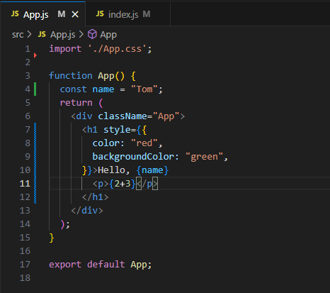
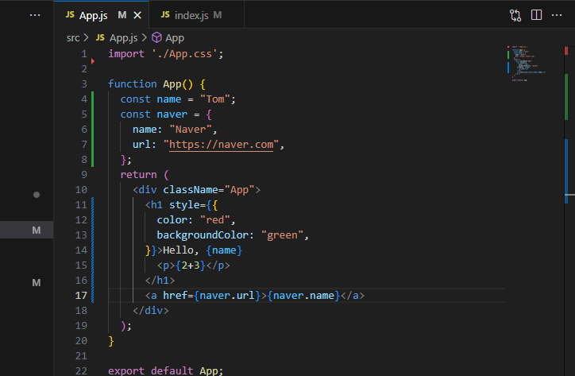
5. 변수/객체 사용
변수 사용
객체 사용

Slide 12
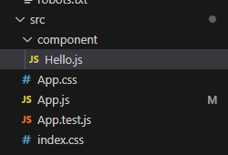
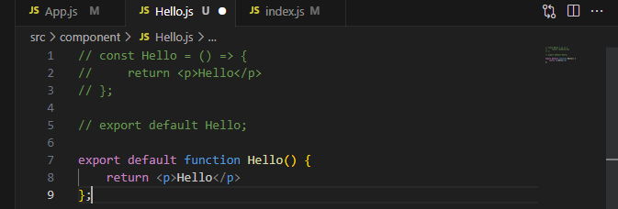
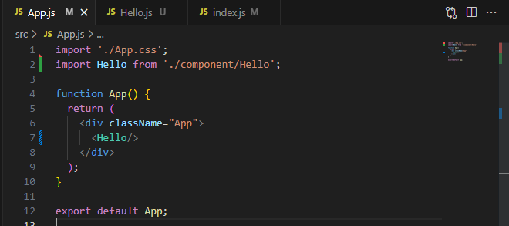
6. Component 만들기
Hello 컴포넌트 생성
App 컴포넌트

Slide 13
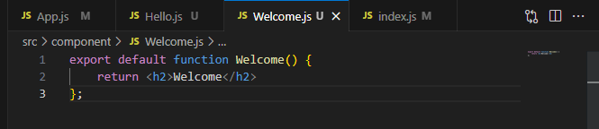
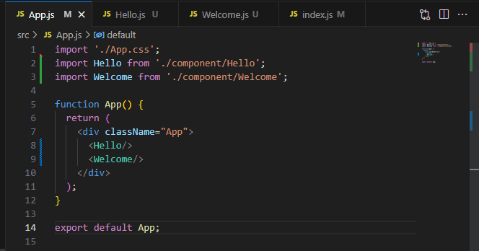
6. Component 만들기
Welcome 컴포넌트 생성
App 컴포넌트

Slide 14
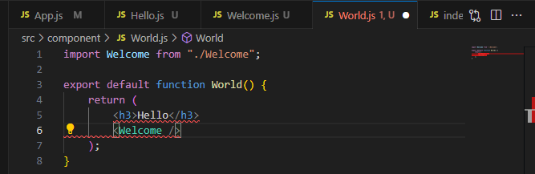
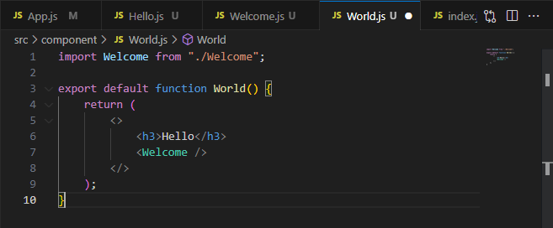
6. Component JSX 반환 시 주의점
<Error>
하나의 태그만 export 할 수 있음
<Solved>
빈 객체 또는 <div></div>로 감싸줌

Slide 15
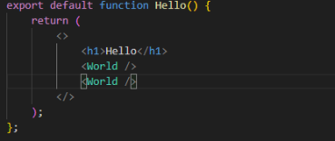
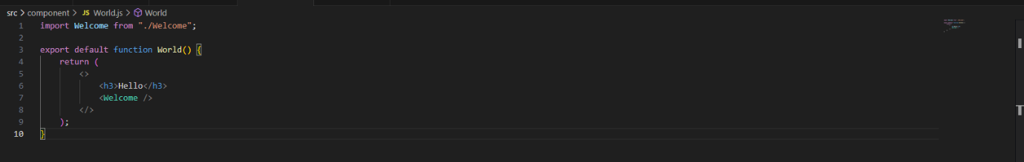
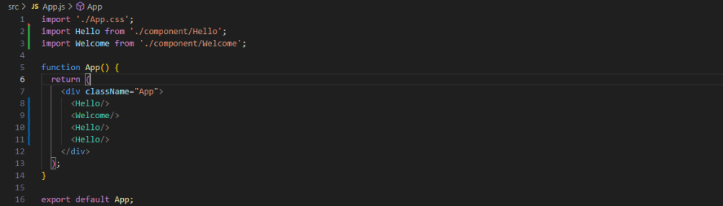
6. 응용
Hello 컴포넌트
World 컴포넌트
App 컴포넌트

Slide 16
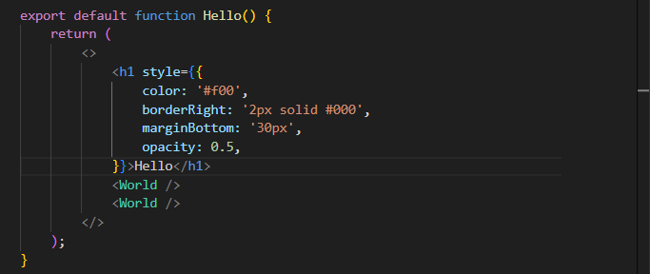
7. CSS 작성(1. 인라인 방법)
Hello 컴포넌트

Slide 17
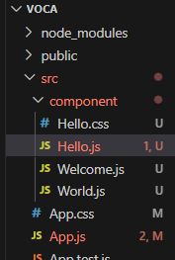
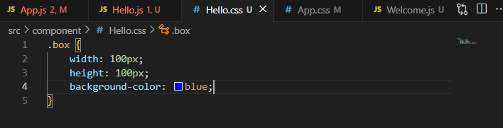
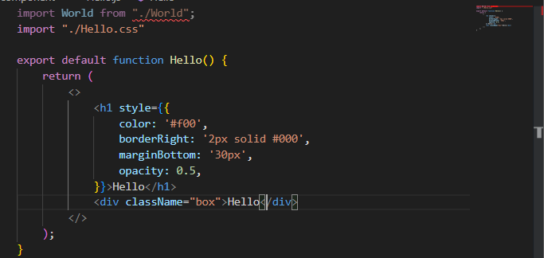
7. CSS 작성(2. css 파일)
Hello.css
Hello.js

Slide 18
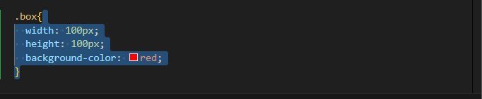
7. CSS 작성(2. css 파일)
App.css
App.js 에도 <div className=‘box’>App</div> 추가해줌
이 경우 App.js의 .box / Hello.js의 .box 모두 blue가 됨
두개의 css가 import되어 개발자 도구를 보면 header에 두개의 style이 모두 들어가 둘 중 마지막에 들어간 것이 적용이 된다.
< solved > 모듈화를 해서 css 적용을 시켜주어야 함 -> 하는법 다음페이지

Slide 19
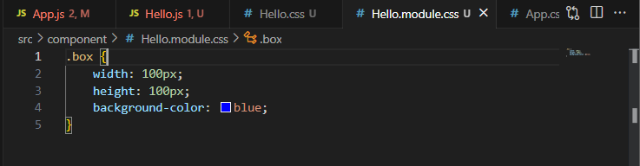
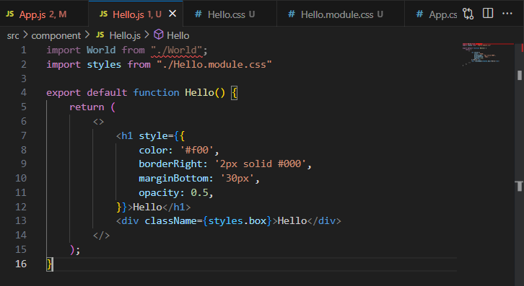
7. CSS 작성(2. css 모듈화)
Hello.module.css
Hello.js
Notes:
ㄴ 개발자 도구 확인 시 클래스 명에 해당 관련 특화된 className으로 들어와있음

Slide 20
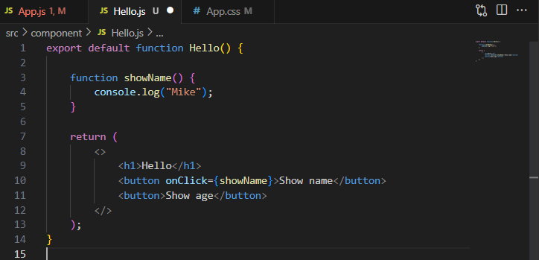
8. Event 처리(1. 함수 생성)
Hello.js
Notes:
showName 클릭 : 이름 출력
showAge 클릭 : 나이 출력
** showName과 showName()의 차이
showName : 함수 실행만 해줌
showName() : return 값만 전달해줌(return 없다면 undefined

Slide 21
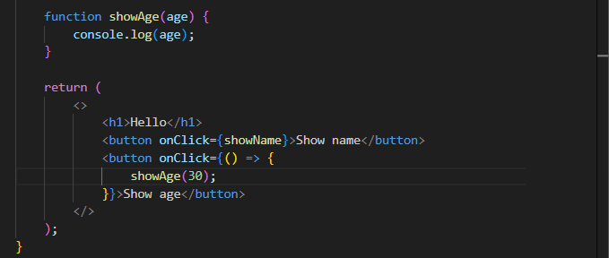
8. Event 처리(2. JSX 내에 코드 작성)
Hello.js
Notes:
매개변수 전달이 편함

Slide 22
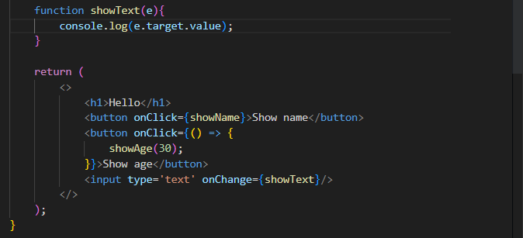
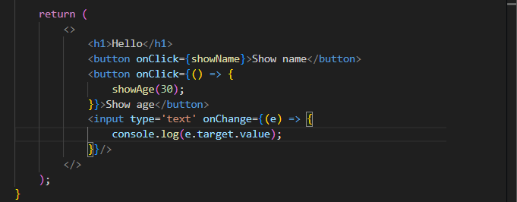
8. Event 처리(e 변수 활용)
Hello.js
Notes:
e 는 이벤트 / target은 이벤트를 발생시킨 주범 input태그 / value는 input태그의 value

